Slide 1
2023 – 2024 EĞİTİM YILI 1. SINIF 4. KURUL DEĞERLENDİRME
DR. BERRAK AKSAKAL
FÜ TEAD

Slide 2
IV. DERS KURULU: TEMEL BİLİMLERE GİRİŞ
25 Mart – 24 Mayıs 2024 : 9 Hafta
Kurul Toplam Ders Saati : 166 Saat (24 saat zorunlu (T., YD ), 142 saatin
                24 saati pratik)
Pratik Sınav : 17 Mayıs 2024- Tıbbi Beceri
21 Mayıs 2024 – Fizyoloji
22 Mayıs 2024 - Anatomi
Teorik Sınav : 24 Mayıs 2024
Ders Kurulu Başkanı : Prof. Dr. Leyla CANPOLATKOYUTÜRK
Başkan Yardımcısı : Doç. Dr. Mustafa ULAŞ

Slide 3
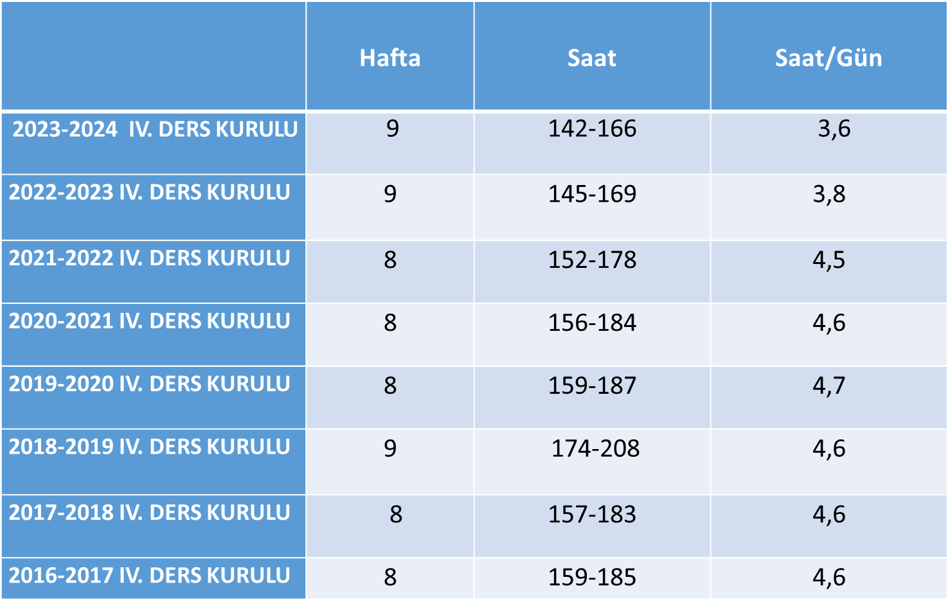

Slide 4
SINAV VERİLERİ
Sınava Giren Öğrenci Sayısı | 282
Sınava Girmeyen Öğrenci Sayısı | 7
Toplam Soru Sayısı | 84 (+16p)
İptal Edilen Soru (Toplam) | -

Slide 5
SINAV SORULARININ DAĞILIMI
DERSLER | TEORİK PUAN | PRATİK PUAN | TEORİK + PRATİK PUAN
Biyoistatistik ve Tıbbi Bilişim (1-7) | 7 |  | 7
Tıbbi Genetik (8-20) | 13 |  | 13
Histoloji ve Embriyoloji (21-39) | 19 |  | 19
Biyofizik (40-46) | 7 |  | 7
Fizyoloji (47-59) | 13 | 6 | 19
Tıbbi Biyokimya (60-77) | 18 |  | 18
Anatomi (78-84) | 7 | 6 | 13
Tıbbi Beceri |  | 4 | 4
Toplam | 84 | 16 | 100

Slide 6
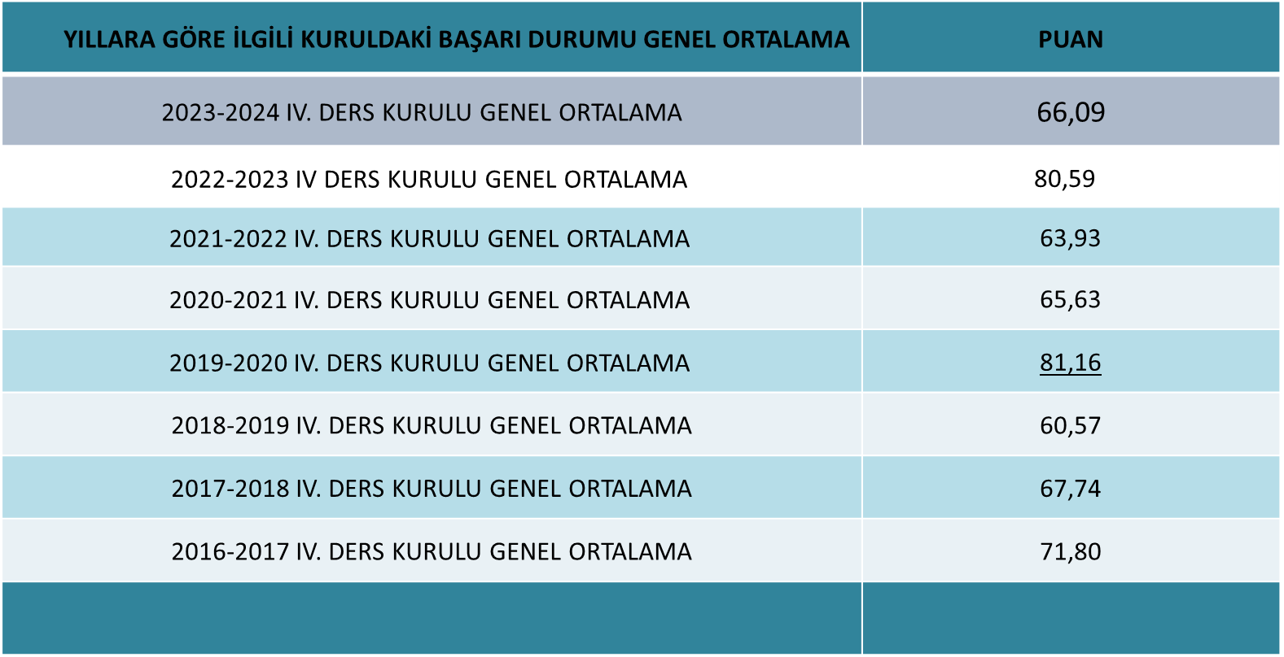

Slide 7
DÖNEM İÇİ KURULLARDA BAŞARI DURUMU GENEL ORTALAMA | PUAN (2022-2023) (n=213) | PUAN (2023-2024) (n= 305)
IV. KURUL | 80,59 | 66,09
III. KURUL | 74,22 | 64,27
II. KURUL | 52,52 | 53,57
I. KURUL | 69,07 | 63,93
GENEL ORTALAMA | 69,10 | 61.96

Slide 9
PUANLAMA
PUANLAMA BARAJLI
Barajlı Nota Göre Dağılım | Toplam Not | Teorik Not | Pratik Not | Anatomi Pratik | Fizyoloji Pratik | Tıbbi Beceri Pratik
Sınav Puanlaması: | 96 | 84 | 12 | 6 | 6 | 4
En Yüksek Not: | 98 1 KİŞİ | 82 1 KİŞİ | 16 4 KİŞİ | 6 34 KİŞİ | 6 80 KİŞİ | 4 69 KİŞİ
En Düşük Not: | 0 3 KİŞİ | -6,4 1 KİŞİ | -6,4 2 KİŞİ | -2,4 28 KİŞİ | -2,4 4 KİŞİ | -1,6 2 KİŞİ
Ortalama | 66,09 | 54,40 | 11,60 | 3,01 | 4,85 | 3,75
Başarı % | 68,84 | 64,76 | 96,63 | 50,08 | 80,75 | 93,66
SINAVA GİREN ÖĞRENCİ SAYISI |  |  |  |  |  | 282

Slide 10
PUANLAMA
PUANLAMA HAM
Ham Nota Göre Dağılım | Toplam Not | Teorik Not | Pratik Not | Anatomi Pratik | Fizyoloji Pratik | Tıbbi Beceri Pratik
Sınav Puanlaması: | 96 | 84 | 12 | 6 | 6 | 4
En Yüksek Not: | 98 1 KİŞİ | 82 1 KİŞİ | 16 4 KİŞİ | 6 34 KİŞİ | 6 80 KİŞİ | 4 69 KİŞİ
En Düşük Not: | 16,5 1 KİŞİ | 12 1 KİŞİ | 0 2 KİŞİ | 0 28 KİŞİ | 0 4 KİŞİ | 0 4 KİŞİ
Ortalama | 68,03 | 55,98 | 12,05 | 3,41 | 4,89 | 3,76
Başarı % | 70,87 | 66,65 | 100,40 | 56,77 | 81,40 | 93,94
SINAVA GİREN ÖĞRENCİ SAYISI |  |  |  |  |  | 282

Slide 11
NOT DAĞILIMI
 |  | BARAJLI NOTA GÖRE DAĞILIM |  |  |  | HAM NOTA GÖRE DAĞILIM
 |  | NOT ARALIĞI | SAYI | YÜZDE | TOPLAM | NOT ARALIĞI | SAYI | YÜZDE | TOPLAM
Ortalama Üstü Not Alan Öğrencilerin Dağılımı |  | >=90 | 8 | 2,84 | 158 KİŞİ % 56,03 | >=90 | 8 | 2,84 | 152 KİŞİ % 53,91
 |  | >=80-90 | 28 | 9,93 |  | >=80-90 | 28 | 9,93
 |  | >=70-80 | 88 | 31,21 |  | >=70-80 | 95 | 33,69
 |  | >=66,09-70 | 34 | 12,06 |  | >=68,03-70 | 21 | 7,45
 |  | ORTALAMA= 66,09 |  |  |  | ORTALAMA= 68,03
Ortalama Altı Not Alan Öğrencilerin Dağılımı |  | >=60-66,09 | 46 | 16,32 | 124 KİŞİ % 43,98 | >=60-68,03 | 77 | 27,31 | 130 KİŞİ % 46,1
 |  | >=50-60 | 45 | 15,96 |  | >=50-60 | 36 | 12,77
 |  | >=40-50 | 19 | 6,74 |  | >=40-50 | 9 | 3,2
 |  | >=30-40 | 6 | 2,13 |  | >=30-40 | 3 | 1,07
 |  | >=20-30 | 3 | 2,13 |  | >=20-30 | 2 | 1,07
 |  | >=10-20 | 0 | 0 |  | >=10-20 | 3 | 1,07
 |  | <10 | 5 | 1,78 |  | <10 | 0 | 0

Slide 12
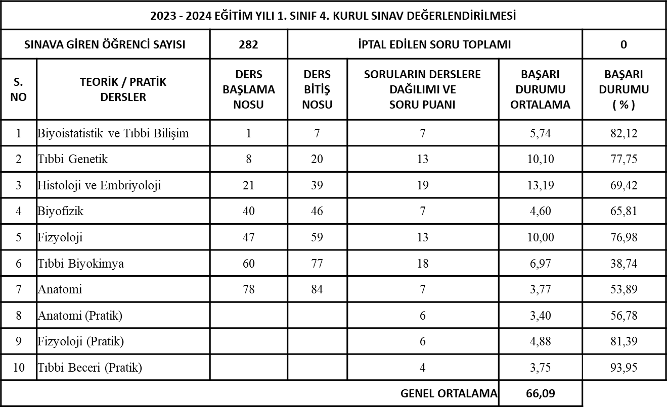

Slide 13
BARAJA TAKILAN ÖĞRENCİ SAYISI: (DERS GRUPLARINA GÖRE)
BARAJA TAKILAN ÖĞRENCİ SAYISI (DERS GRUPLARINA GÖRE)
SINAV-DERS ADI | Biyoistatistik ve Tıbbi Bilişim | Tıbbi Genetik | Histoloji ve Embriyoloji | Biyofizik | Fizyoloji | Tıbbi Biyokimya
Uygulama Türü | Teorik | Teorik | Teorik | Teorik | Teorik | Teorik
Not Değeri | 7 | 13 | 19 | 7 | 13 | 18
Değerlendirme Türü | Soru | Soru | Soru | Soru | Soru | Soru
Öğrenci Sayısı (%) | 4 % 1,42 | 5 % 1,78 | 13 % 4,61 | 16 % 5,68 | 8 % 2,84 | 135 % 47,88
SINAV-DERS ADI | Anatomi | Fizyoloji | Anatomi | Tıbbi Beceri
Uygulama Türü | Teorik | Pratik | Pratik | Pratik
Not Değeri | 7 | 6 | 6 | 4
Değerlendirme Türü | Soru | Puan | Puan | Puan
Öğrenci Sayısı (%) | 53 % 18,8 | 5 % 1,77 | 87 % 30,85 | 2 % 0.70
* Bu öğrencilerden 1 kişi pratik sınava katılmamıştır.** Bu öğrencilerden 3 kişi pratik sınava katılmamıştır.

Slide 14
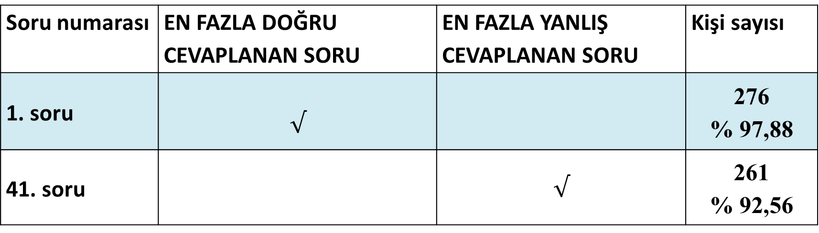
EN FAZLA DOĞRU VE YANLIŞ CEVAPLANAN SORULAR
Soru numarası | EN FAZLA DOĞRU CEVAPLANAN SORU | EN FAZLA YANLIŞ CEVAPLANAN SORU | Kişi sayısı
1. soru | $$√$$ |  | 276 % 97,88
41. soru |  | $$√$$ | 261 % 92,56

Slide 15
EN FAZLA DOĞRU CEVAPLANAN SORU
1. SORU: Bilenle bilmeyeni ayırt edemeyen, mutlaka testten çıkarılması gereken, çok kolay soru
Aşağıdakilerden hangisi bilimselliğin ölçütlerinden birisi değildir?
a) Test edilebilirlik (2)
b) Gözlenebilirlik
c) Okunabilirlik( 276)
d) İletilebilirlik (1)
e) Ölçülebilirlik (3)

Slide 16
EN FAZLA YANLIŞ CEVAPLANAN SORU
41. SORU: Bilenle bilmeyeni ayırt edemeyen, mutlaka testten çıkarılması gereken, çok zor soru
Bir C-C bağını ayrıştırmaya yetecek bir fotonun dalga boyu 400 nm dolaylarındadır. Buna göre böyle bir bağın ortalama bağ enerjisi kaç eV ‘tur?(Işık hızı=300000 km/s, Planck sabiti=6,62.10⁻³⁴, 1 nm= 10⁻⁹ m)
a) 49 X 10⁻²⁰ ⁽¹²¹⁾
b) 7.5 X 10¹⁴ ⁽²⁵⁾
c) 7.84 X 10⁻³⁹ ⁽⁹²⁾
d) 0.326 (19)
e) 3.1 (21)

Slide 17
DERS BAZINDA EN FAZLA DOĞRU VE YANLIŞ CEVAPLANAN SORULAR
DERSLER | DOĞRU |  | YANLIŞ
 | SORU NO | KİŞİ SAYI / % | SORU NO | KİŞİ SAYI / %
Biyoistatistik ve Tıbbi Bilişim | 1 | 276 (%97,88) | 3 | 223 (%79,08)
Tıbbi Genetik | 9 | 274 (%97,17) | 18 | 238 (%84,4)
Histoloji ve Embriyoloji | 36 | 272 (%96,46) | 23 | 184 (%65,25)
Biyofizik | 43 | 274 (%97,17) | 41 | 261 (%92,56)
Fizyoloji | 58 | 276 (%97,88) | 57 | 140 (%49,65)
Tıbbi Biyokimya | 75 | 233 (%82,63) | 63 | 218 (%77,31)
Anatomi | 80 | 224 (%79,44) | 79 | 184 (%65,25)

Slide 18
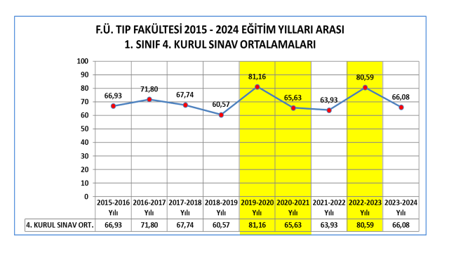

Slide 19
GÜVENİRLİK
Cronbach's Alpha | 0,89
Split-Half (odd-even) Correlation | 0,80
Spearman-Brown Prophecy | 0,89
Mean for Test | 55,97
Standard Deviation for Test | 10,49
KR21 | 0,84
KR20 | 0,89
Reliability Calculator
created by Del Siegle (del.siegle@uconn.edu) for EPSY 5601
Questions | Subjects
84 | 282

Slide 20
SINAV ZORLUK İNDEKSİ
 | Zorluk indeksi | Yorum
2023-2024 | 66,36 | KOLAY
2022-2023 | 80,56 | ÇOK KOLAY
2021-2022 | 64,67 | KOLAY
2020-2021 | ONLİNE | ONLİNE
2019-2020 | ONLİNE | ONLİNE
2018-2019 | 59,3 | ORTA GÜÇLÜKTE

Slide 21
SINAV AYIRT EDİCİLİK İNDEKSİ
Sorunun Niteliği (Ayırt Edicilik) | Sayı (%) | Çok Kolay (%) | Kolay (%) | Orta Güçlükte (%) | Zor (%) | Çok Zor (%)
Bilenle bilmeyeni ayırt edebilen | 24 % 28,58 |  | 8 | 12 | 4
Bilenle bilmeyeni tam ayırt edemeyen (Gözden geçirilmeli) | 10 % 11,91 | 1 | 4 | 3 | 2
Bilenle bilmeyeni ayırt edemeyen (Düzeltilmeli, geliştirilmeli) | 23 % 27,39 | 8 | 6 | 4 | 5
Bilenle bilmeyeni ayırt edemeyen (Mutlaka testten çıkarılması gereken) | 27 % 32,15 | 22 | 1 | 1 | 1 | 2
TOPLAM | 84 % 100 | 31 % 36,91 | 19 % 22,62 | 20 % 23,81 | 12 % 14,29 | 2 % 2,39

Slide 22
DEĞİŞKENLER Katılım: 73 | 1-Tamamen katılmıyorum |  | 2-Kısmen katılmıyorum |  | 3-Kararsızım |  | 4-Kısmen Katılıyorum |  | 5- Tamamen Katılıyorum |  | 4+5 (20232024)
 | Sayı (%) |  | Sayı (%) |  | Sayı (%) |  | Sayı (%) |  | Sayı (%) |  | % (n=)
1.Kurulun amaç ve öğrenim hedeflerine ulaşmak için teorik ve pratik ders konu ve saatleri yeterliydi. | 3 | 4,1 | 10 | 13,7 | 5 | 6,8 | 31 | 42,5 | 24 | 32,9 | 75,4
2. Kurul süresince bireysel çalışıp anlamamız için yeterli serbest çalışma saati ayrılmıştı. | 7 | 9,6 | 4 | 5,5 | 11 | 15,1 | 26 | 35,6 | 25 | 34,2 | 69,8
3.Kurul içindeki ders konuları birbirlerini tamamlıyordu. | 4 | 5,5 | 3 | 4,1 | 10 | 13,7 | 29 | 39,7 | 27 | 37,0 | 76,7

Slide 23
DEĞİŞKENLER | 1-Tamamen katılmıyorum |  | 2-Kısmen katılmıyorum |  | 3-Kararsızım |  | 4-Kısmen Katılıyorum |  | 5- Tamamen Katılıyorum |  | 4+5 (20232024)
 | Sayı (%) |  | Sayı (%) |  | Sayı (%) |  | Sayı (%) |  | Sayı (%) |  | %
4.Kurul programına öğretim üyeleri uydu. | 4 | 5,5 | 3 | 4,1 | 4 | 5,5 | 33 | 45,2 | 29 | 39,7 | 84,9
5.Program değişiklikleri zamanında bildirildi. | 6 | 8,2 | 4 | 5,5 | 9 | 12,3 | 32 | 43,8 | 22 | 30,1 | 73,9
6.Konuları anlatan öğretim üyeleri hastalık ve sağlıkla ilişkileri açıkladılar. | 2 | 2,7 | 5 | 6,8 | 9 | 12,3 | 32 | 43,8 | 25 | 34,2 | 78,0

Slide 24
DEĞİŞKENLER | 1-Tamamen katılmıyorum |  | 2-Kısmen katılmıyorum |  | 3-Kararsızım |  | 4-Kısmen Katılıyorum |  | 5- Tamamen Katılıyorum |  | 4+5 (2023 2024)
 | Sayı (%) |  | Sayı (%) |  | Sayı (%) |  | Sayı (%) |  | Sayı (%) |  | % (n=
7.Dersler anlamamı kolaylaştıracak içerikte ve yoğunluktaydı. | 10 | 13,7 | 9 | 12,3 | 10 | 13,7 | 29 | 39,7 | 15 | 20,5 | 60,2
8.Görsel ve işitsel materyaller ( video, maket, slayt) anlamamı kolaylaştırdı. | 4 | 5,5 | 8 | 11,0 | 9 | 12,3 | 29 | 39,7 | 23 | 31,5 | 71,2
9.Bu ders kurulundaki öğrendiğim bilgiler mesleğe karşı ilgimi artırdı. | 9 | 12,3 | 9 | 12,3 | 13 | 17,8 | 21 | 28,8 | 21 | 28,8 | 57,6

Slide 25
DEĞİŞKENLER | 1-Tamamen katılmıyorum |  | 2-Kısmen katılmıyorum |  | 3-Kararsızım |  | 4-Kısmen Katılıyorum |  | 5- Tamamen Katılıyorum |  | 4+5 (2023 2024)
 | Sayı (%) |  | Sayı (%) |  | Sayı (%) |  | Sayı (%) |  | Sayı (%) |  | % (n=)
10.Öğretim üyeleri interaktif ders işleyerek derslerde dikkatimizi canlı tuttu. | 2 | 2,7 | 15 | 20,5 | 13 | 17,8 | 27 | 37,0 | 16 | 21,9 | 58,9
11.Kuruldaki pratikler dersi anlamamı kolaylaştırdı. | 5 | 6,8 | 4 | 5,5 | 7 | 9,6 | 31 | 42,5 | 26 | 35,6 | 78,1
12.Kurul sürecinde kullanılan derslik, laboratuvar gibi fiziksel ortamlar ve kullanılan materyaller yeterliydi | 12 | 16,4 | 9 | 12,3 | 12 | 16,4 | 23 | 31,5 | 17 | 23,3 | 54,8

Slide 26
DEĞİŞKENLER | 1-Tamamen katılmıyorum |  | 2-Kısmen katılmıyorum |  | 3-Kararsızım |  | 4-Kısmen Katılıyorum |  | 5- Tamamen Katılıyorum |  | 4+5 (2022 2023)
 | Sayı (%) |  | Sayı (%) |  | Sayı (%) |  | Sayı (%) |  | Sayı (%) |  | % (n=)
13.Bu kurulda aldığım eğitimden memnunum. | 7 | 9,6 | 8 | 11,0 | 14 | 19,2 | 30 | 41,1 | 14 | 19,2 | 60,3
14.Kurulun amaç ve öğrenim hedeflerine ulaştığımı düşünüyorum. | 5 | 6,8 | 8 | 11,0 | 14 | 19,2 | 33 | 45,2 | 13 | 17,8 | 63,0
15.Kurul sonu sınavının kurul boyu öğretilenleri kapsadığını ve öğrendiklerimi nesnel bir şekilde ölçtüğünü düşünüyorum. | 9 | 12,3 | 14 | 19,2 | 12 | 16,4 | 21 | 28,8 | 17 | 23,3 | 52,1

Slide 27
KURULLA İLGİLİ ÖĞRENCİLERİN OLUMLU GÖRÜŞLERİ
Yok (3)
Pratik dersler akılda kalıcıydı(2)
Yok
Yok
Tıbbı beceride öğrendiğimiz kan alma işlemi dışında hiçbir olumlu yönü yok, ..ya da.. dersi yerine kalp masajı yapmayı öğretseler en azindan insanların hayatına dokunabiliriz
Sınavda sorular anlaşılır ve netti

Slide 28
KURULLA İLGİLİ ÖĞRENCİLERİN OLUMLU GÖRÜŞLERİ
Çalışmak için verilen süre yeterliydi (5)
Ders saatleri uygun yoğunluktaydı (8)
Hocalar yeterince ilgiliydi (4)
Pratik ağırlıklı olması (pratikler) (12)
Diğer kurullara göre daha rahat anlaşılabilir ve çalışılabilir olması (2)
Anlatılan konular ile sınavın paralel olması (2)

Slide 29
KURULLA İLGİLİ ÖĞRENCİLERİN OLUMLU GÖRÜŞLERİ
Preklinik pratiklerin olması (3)
Tıbbı beceride öğrendiğimiz kan alma işlemi dışında hiçbir olumlu yönü yok, biyoistatistik ya da biyofizik dersi yerine kalp masajı yapmayı öğretseler daha iyiydi. (1)
Sınavda sorular anlaşılır ve netti (6)
Hocalar dersi zorlamadan anlattılar (1)

Slide 30
KURULLA İLGİLİ ÖĞRENCİLERİN OLUMLU GÖRÜŞLERİ
Öğretim üyelerinin çoğunun dersi, iyi hazırlanmış ders materyalleri kullanarak, interaktif şekilde anlatması. (1)

Slide 31
KURULLA İLGİLİ ÖĞRENCİLERİN OLUMSUZ GÖRÜŞLERİ
Zor bir kuruldu (5)
Biyokimya çok zordu (10)
Bayramdan önceki hafta biraz yoğundu (1)

Slide 32
KURULLA İLGİLİ ÖĞRENCİLERİN OLUMSUZ GÖRÜŞLERİ
Bazı Hocaların tehditkar yaklaşımları(1)
Bazı derslerde sorular ile slaytlar arasında paralellik yoktu.(4)
Bazı derslerde slaytların paylaşılmaması (2)

Slide 33
KURULLA İLGİLİ ÖĞRENCİLERİN OLUMSUZ GÖRÜŞLERİ
Pratik derslerdeki laboratuvar materyalleri, maketler yetersizdi.(8)
Pratik derslerin arasında çok fazla boş vakit var. (2)
Bazı pratik dersler öğrenci yoğunluğu ve zaman kısıtlılığı nedeni ile verimli geçmedi (1)

Slide 34
KURULLA İLGİLİ ÖĞRENCİLERİN OLUMSUZ GÖRÜŞLERİ
Bazı dersler çok anlaşılır düzeyde anlatılmıyor. (2)
Biyokimyada bazı sorular işlenenden farklı sorulmuştu (2)
Bazı hocaları slaytlarını anlamakta zorlandık (4)
Dersler anlaşılır şekilde anlatılmıyordu (2)
Serbest çalışma saatleri yetersizdi (1)
Sınavın öğretmeye ve ölçmeye yönelik olmaması(2)

Slide 35
KURULLA İLGİLİ ÖĞRENCİLERİN OLUMSUZ GÖRÜŞLERİ
Biyokimya dersinin ders esnasında anlaşılmasını kolaylaştırmak adına bir şeyler yapılmalı. (1)

Slide 36
TEŞEKKÜRLER

